Slide 1
Mar Fo S a B u
Market Info Sayur Buah
Kelompok 1
Afdoni P. Said -201402118-
Diah Paramitha -201402004-
Abd. As Siddiq -201402142-
Dara Fadilah -201402106-
Rio A. Siregar -201402130-

Slide 2
01
WHY
Reasons why we choose
Mar Fo | S a B u as our project

Slide 3
01
FIRST
03
ONLINE
02
SIMPLE
04
COLORFUL
Merupakan project pertama setelah menjadi mahasiswa Teknologi Informasi.
Karena masih pembelajaran daring, komunikasi dapat membantu.
Portal berita termasuk salah satu website yang mudah untuk dibuat.
Mencoba membuat tampilan yang lebih baru.

Slide 4
02
FITUR
SOME fitur from our website
Mar Fo SaBu

Slide 5
CORE VALUES
CRUD
LOGIN
SEARCHING
POSTING
HASHING
LOGOUT
SESSION
Daftar akun, ubah akun, dan hapus akun.
Dapat login jika sudah daftar akun.
Dapat mencari data akun pengguna.
Membatasi pengguna
Agar tidak bebas masuk tanpa login.
Dapat memposting sebuah artikel.
Password yang terenkripsi aman
Pengguna dapat logout. Dan untuk masuk kembali harus login.

Slide 6
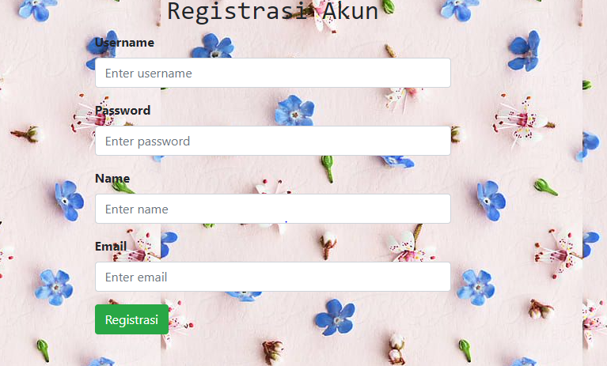
Halaman Registrasi

Slide 7
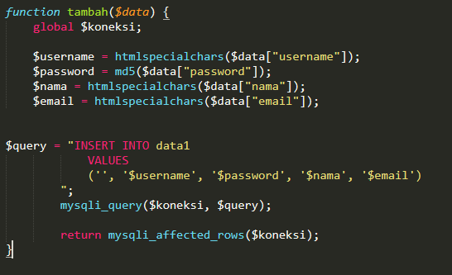
Fungsi Penambahan Data

Slide 8
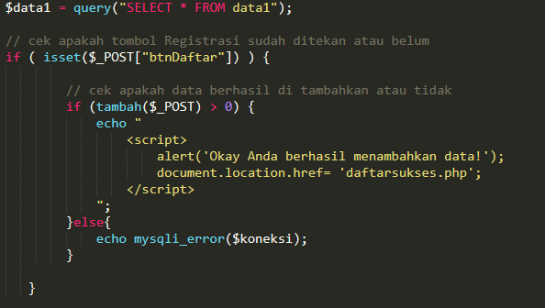

Slide 9
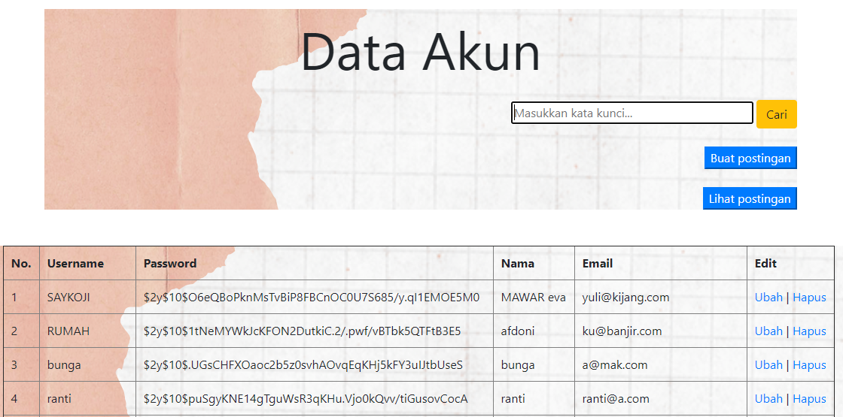
Halaman Tampilan Data

Slide 10
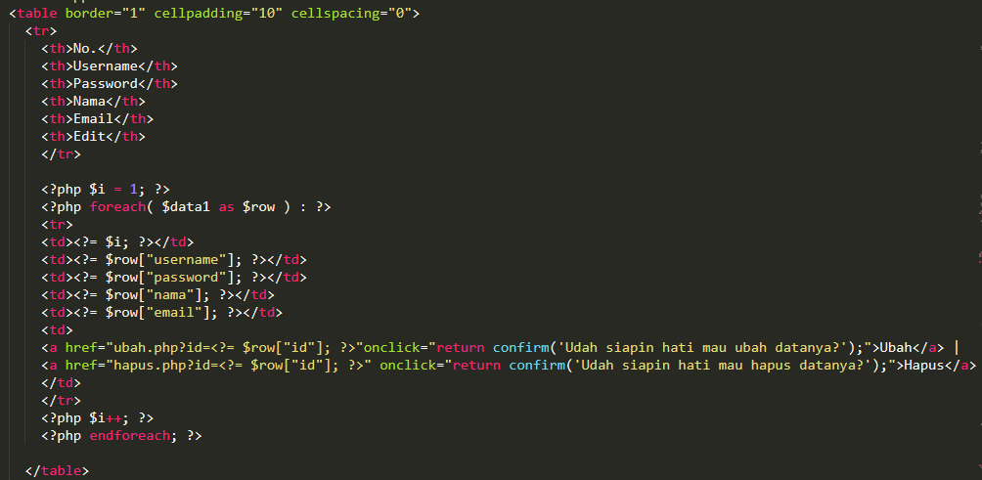
SINTAKS MENAMPILKAN DATA

Slide 11
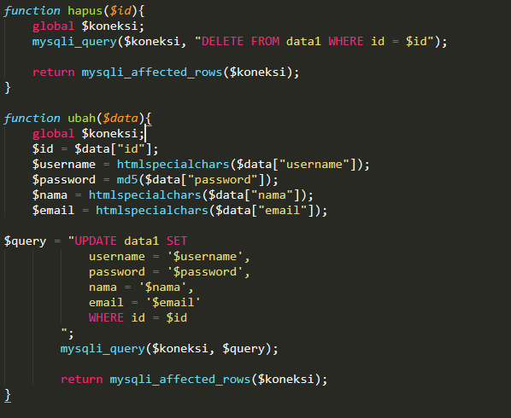
SINTAKS UBAH & HAPUS DATA

Slide 12
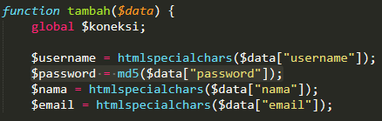

SINTAKS HASHING
Fungsi.php
Login.php

Slide 13
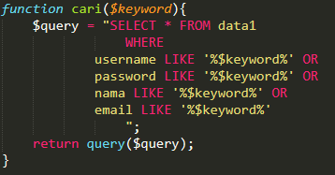

SINTAKS SEARCHING

Slide 14
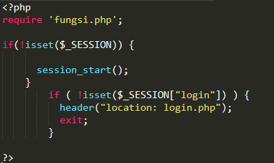
SINTAKS SESSION

Slide 15
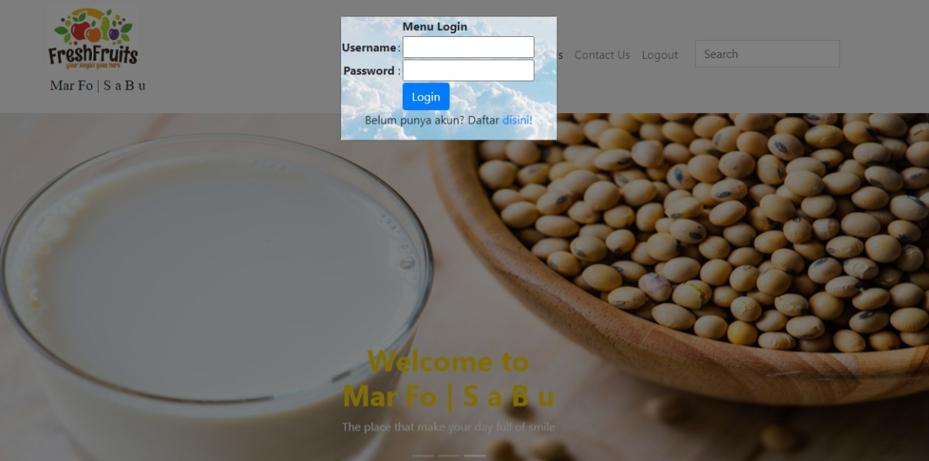
Halaman LOGIN

Slide 16
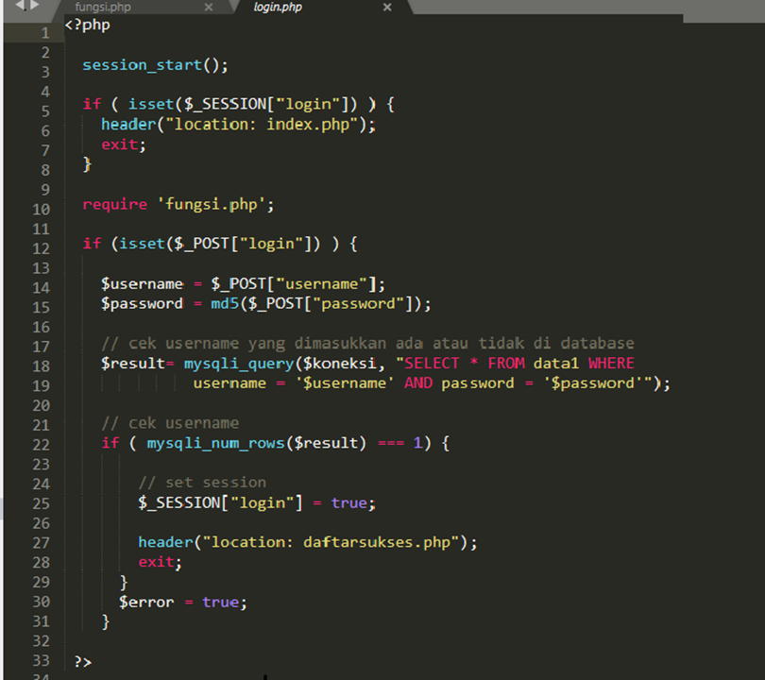
LOGIN
Sintax php untuk login terdapat pada halaman login.php
Disini username dan userpass dikelola
Jika benar, ke halaman daftarsukses.php dan jika salah, muncul pesan kesalahan.

Slide 17
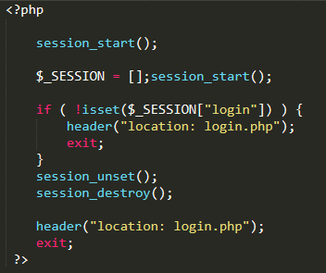
LOGOUT

Slide 18
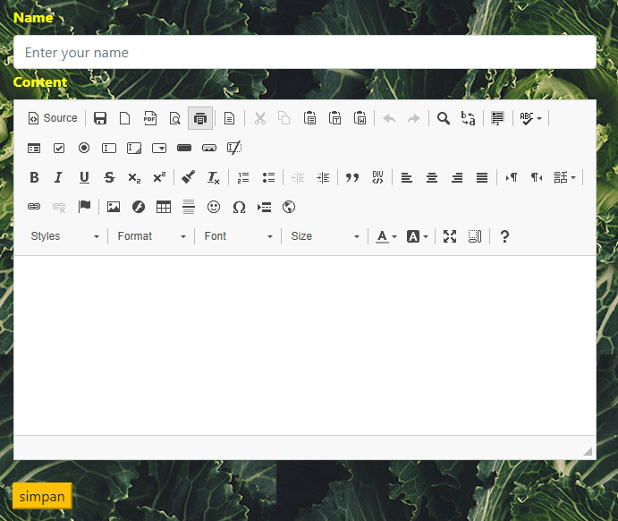
Halaman Posting

Slide 19
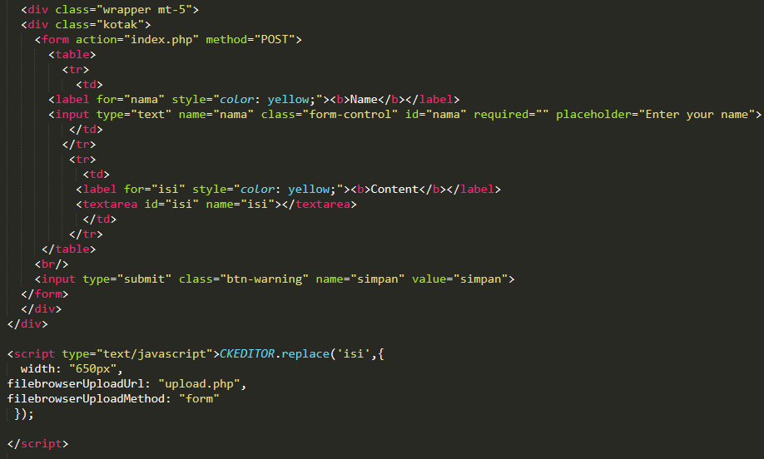
SINTAKS POSTING

Slide 20
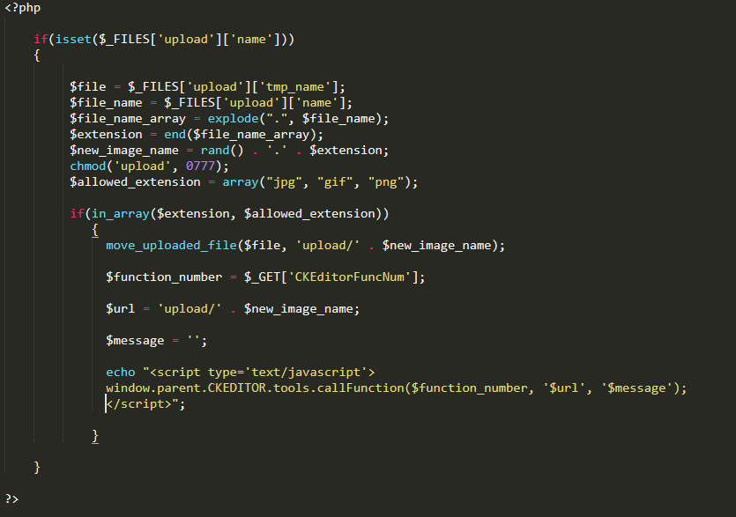
UPLOAD.PHP

Slide 21
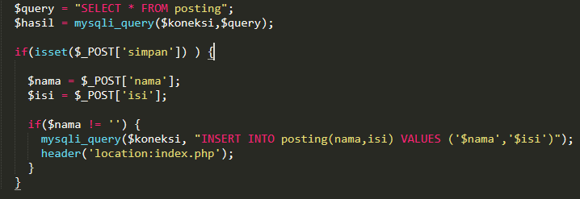
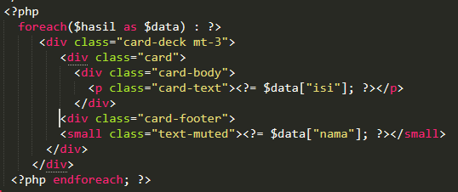
Halaman index.php

Slide 22
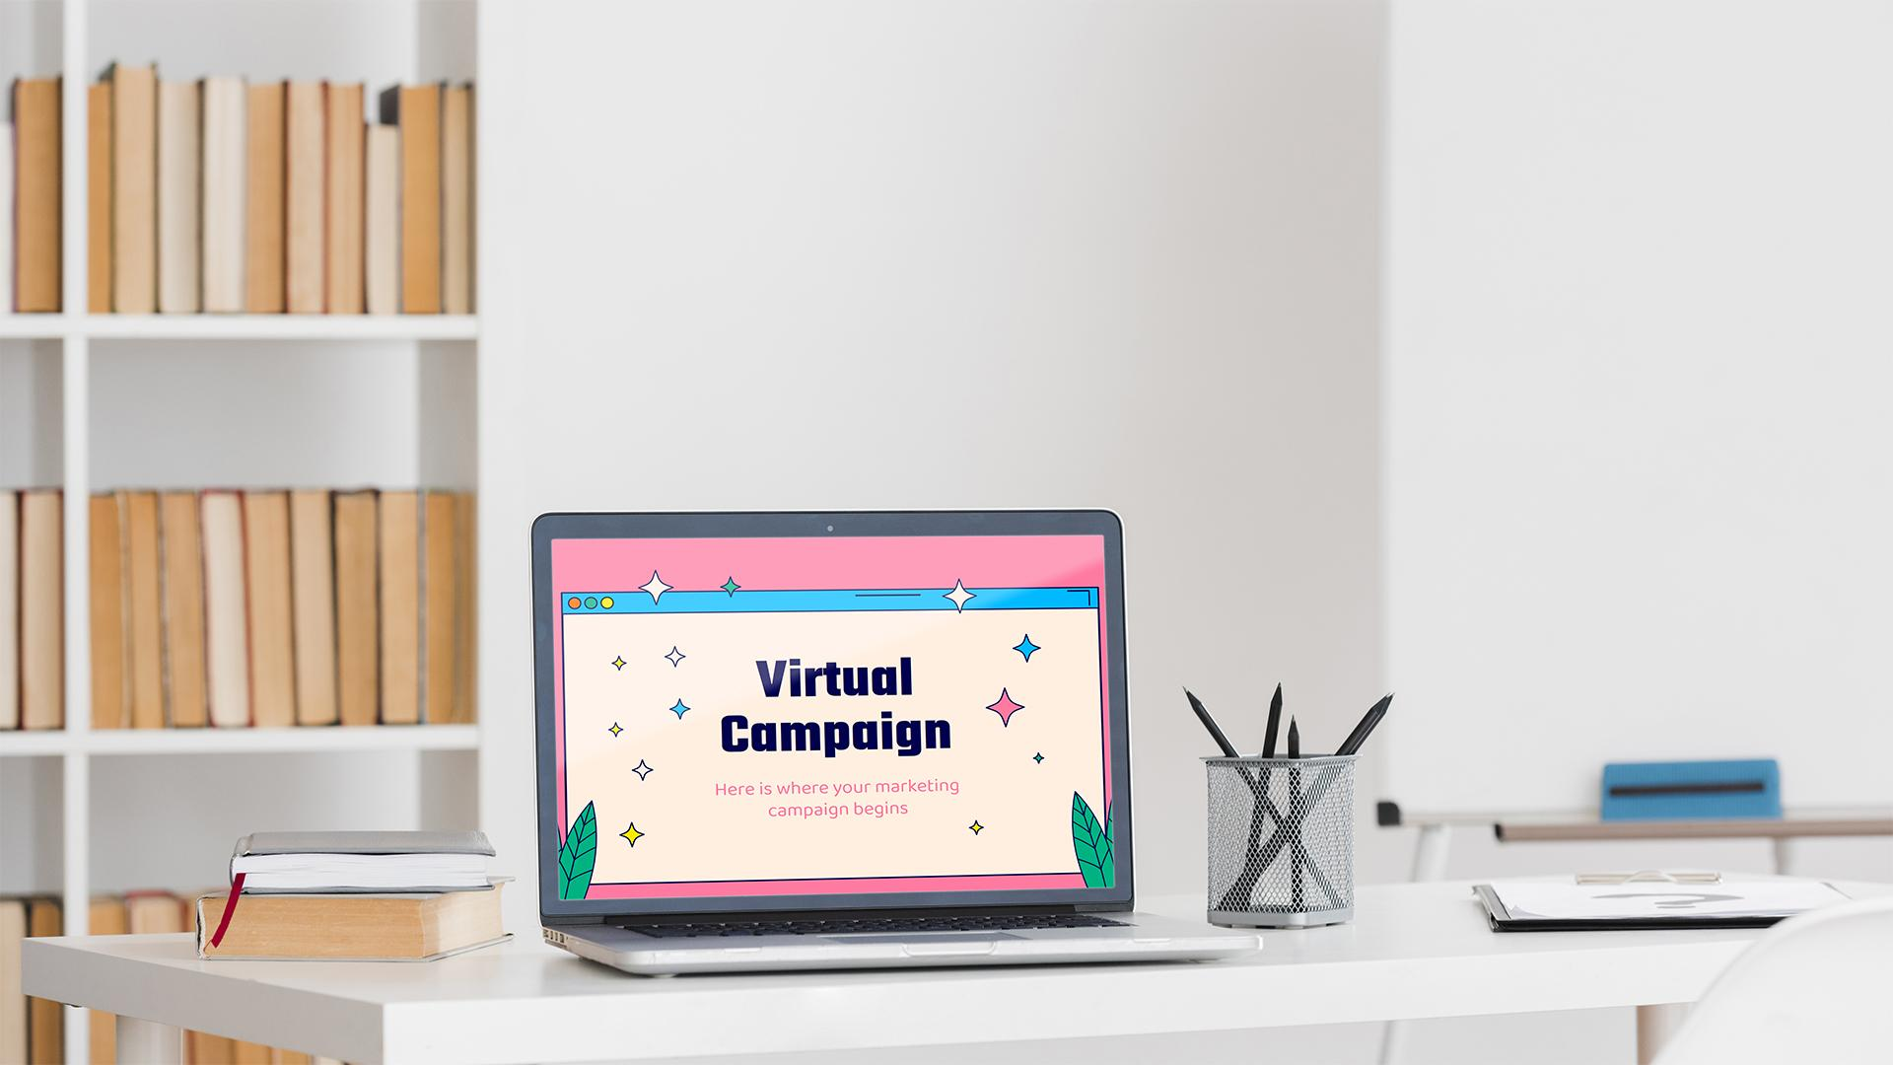
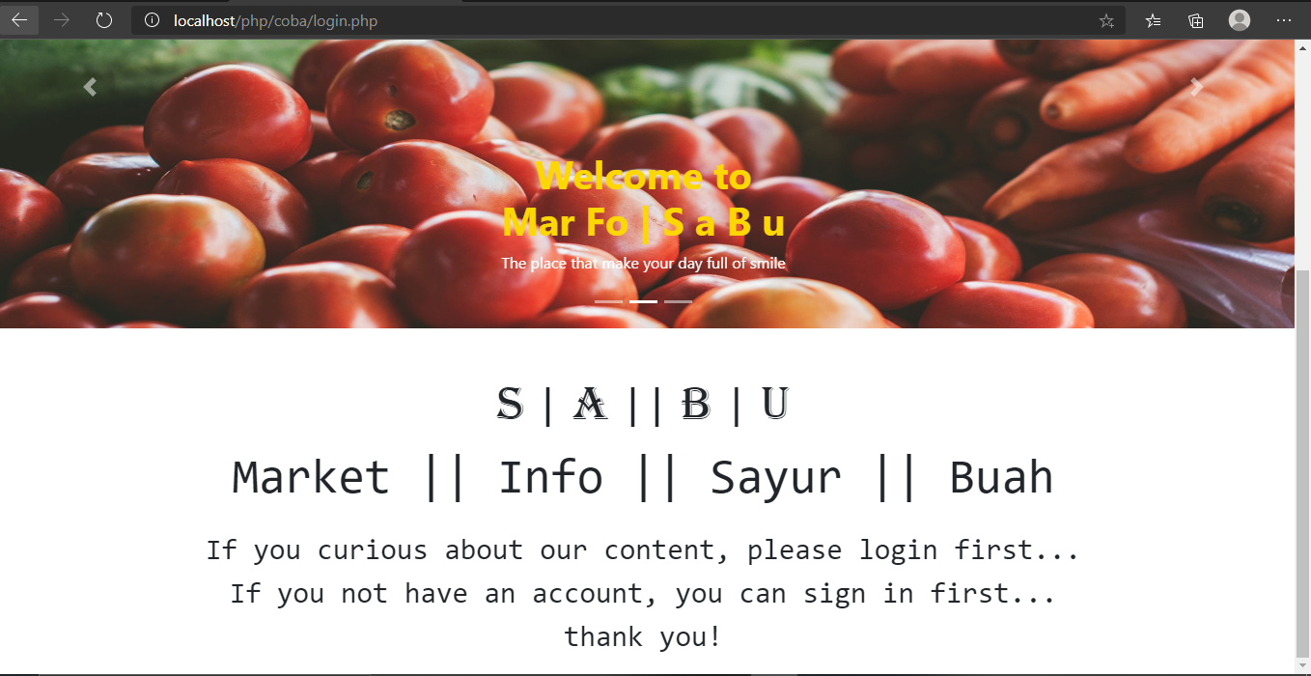
SHOULD WE START A LIVE DEMO FOR OUR WEBSITE ?

Slide 23
THANKS FOR GUIDE US, SO WE CAN MAKE AN AWESOME WEBSITE FOR THIS PROJECT

